Slide 1
QUALITY INSPECTION REPORT
목재 표면 검사 결과 보고
목재 표면 표본 — 외관 검사상 특이 결함 없음
Inspection Date 2026.05.21 · AI Vision Inspection Agent

Slide 2
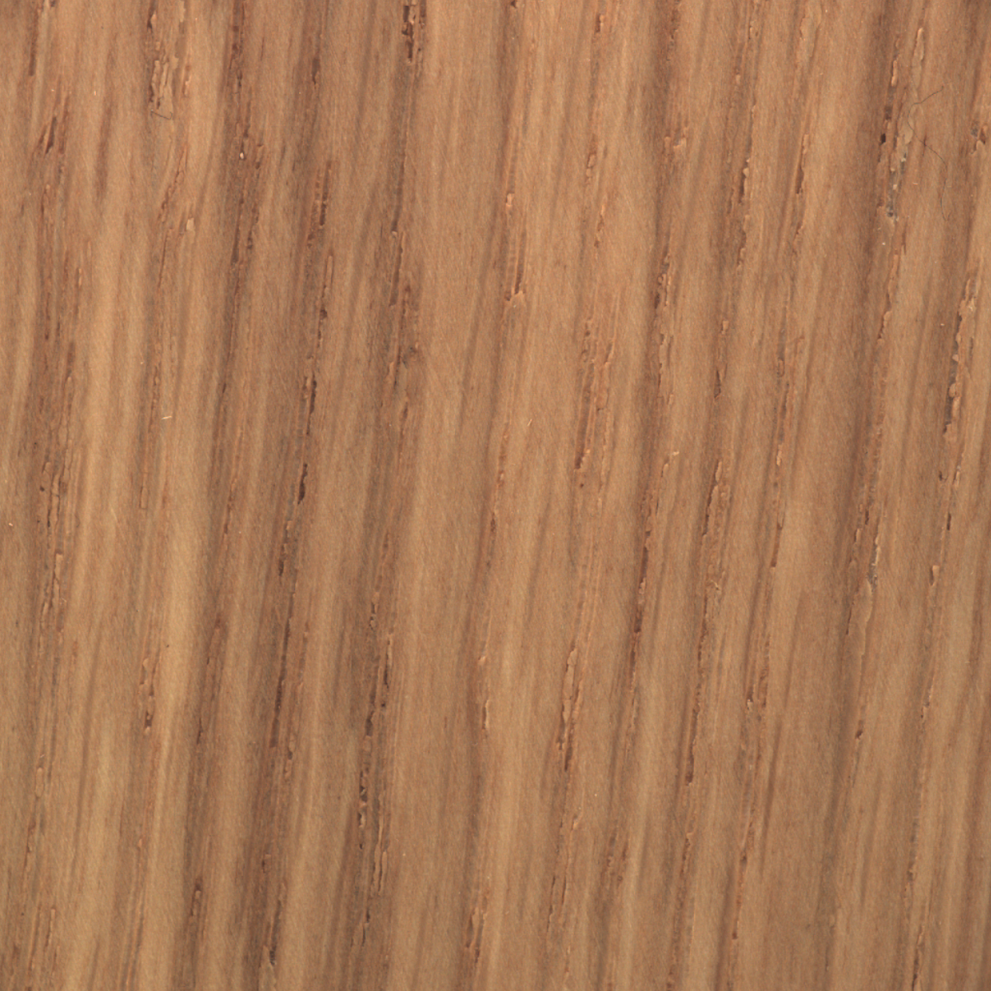
01 · INSPECTION SUMMARY
검사 요약
OVERALL SEVERITY
NONE
DEFECTS DETECTED
0
CONFIDENCE
85%
▲ 검사 이미지

Slide 3
02 · DEFECT DETAILS
결함 상세 분석
특이 결함이 검출되지 않았습니다

Slide 4
03 · ROOT CAUSE ANALYSIS
근본 원인 분석
웹 검색을 통해 자동 수집된 산업 표준 기반 분석
1
공정 요인
2
설비 요인
원목 절단·가공 시 옹이(knot) 위치 미고려 → 등급 강등. 건조(seasoning) 속도 부적절로 split(분리)·warping(휨).
절단 톱 마모로 표면 거칠기 증가. 건조 챔버 온도·습도 편차로 균열 위험.
3
재료 요인
4
환경 요인
수종·생장 환경에 따라 옹이·수지(resin)·marrow(수심) 자연 결함 발생. blue stain(곰팡이성 청변)은 베어낸 직후 관리 부실.
저장 중 곰팡이·곤충 침입으로 stain·hole. 습도 변화로 후속 균열 진행.

Slide 5
04 · RECOMMENDATIONS
권고 조치
01
동일 로트 정상 표본 데이터베이스에 추가 (학습용)
02
주기적 SPC 모니터링 유지
03
외관 외 기능 시험(필요 시) 병행
04
딥러닝 기반 등급 자동 판정 시스템 도입 (Live/Dead knot 구분)
05
건조 공정 SOP 표준화 (수종별 프로파일)

Slide 6
05 · REFERENCES
참고 자료
산업 표준 · 본 검사 보고서의 근거 자료
INDUSTRY STANDARDS
WEB SOURCES
· NHLA Rules — North American Hardwood Lumber Association 등급
· EN 942 — 유럽 활엽수 등급
· ISO 4474 — 목재 결함 용어
· JAS 산림청 — 한국 목재 등급
· Clear / Select / Common / 1F 등 등급별 결함 허용 기준
[01] https://www.lordfloor.com/oak-wood-grading/
[02] https://bioresources.cnr.ncsu.edu/resources/review-of-the-current-s...
[03] https://www.vision-systems.com/factory/manufacturing/article/142912...
[04] https://www.cypressinfo.org/wp-content/uploads/2023/03/NHLA-Cypress...

